Slide 1
SDN可视化
王津
20161104

Slide 2
Network Operating System
近年，学术界和产业界对SDN产生了极大的兴趣。一个开放的、厂商中立的、控制数据平面分离的接口如OpenFlow，允许网络硬件和软件独立发展，并促进了免费的开源的网络操作系统的发展，来更换传统的、价格昂贵的、专有的硬件和商用硬件。通过管理网络资源和提供高层次的抽象和APIs，NOS提供一个开放的平台，它简化了创新有益网络应用的创建并且服务于多种硬件网络。

Slide 3
Network Operating System
为了支持大型网络，NOS必须满足可扩展性大、性能高、可用性强的需求。
高吞吐量；
低延迟；
全局网络数据量不超过1TB；
高可用性

Slide 4
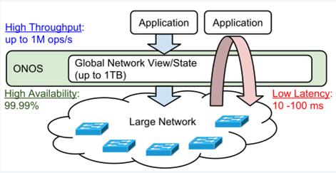
开放网络操作系统
为了解决上述问题，已在实验系统上运行开放网络操作系统（Open Network Operating System，ONOS）。ONOS采用一个分布式架构，可达到高可用性和高扩展性，为应用程序提供一个全局的网络视图，即使物理上分布在多服务器，逻辑上也可集中管控。

Slide 5
在Mininet上安装ONOS
cd ~ #进入用户目录
cd; mkdir Downloads Applications #创建存放软件和安装软件的目录
cd Downloads #进入下载目录准备下载Maven和Karaf
wget http://archive.apache.org/dist/karaf/3.0.3/apache-karaf-3.0.3.tar.gz #下载Karaf
wget http://archive.apache.org/dist/maven/maven-3/3.3.1/binaries/apache-maven-3.3.1-bin.tar.gz #下载Maven
tar -zxvf apache-karaf-3.0.3.tar.gz -C ../Applications/ #解压到Application目录
tar -zxvf apache-maven-3.3.1-bin.tar.gz -C ../Applications/ #解压到Application目录
git clone https://gerrit.onosproject.org/onos #使用git下载onos源码
cd onos && git checkout 1.3.0 #切换到要安装的版本，此处以ONOS1.3.0版本为例
cd .. && cp -r onos ~/ #将要安装的ONOS源码复制到~/onos处

Slide 6
在Mininet上安装ONOS
2）安装Oracle Jdk
wget http://download.oracle.com/otn-pub/java/jdk/8u111-b14/jdk-8u111-linux-x64.tar.gz #下载jdk
tar zxvf jdk-8u111-linux-x64.tar.gz #解压缩
mv jdk1.8.0_91/ /usr/local/jdk
vi ~/.bashrc # 添加以下内容
export JAVA_HOME= /usr/local/jdk
export JRE_HOME=$JAVA_HOME/jre
export CLASSPATH=.:$JAVA_HOME/lib:$JRE_HOME/lib
export PATH=$JAVA_HOME/bin:$PATH

Slide 7
在Mininet上安装ONOS
# 3）环境变量配置
echo ". ~/onos/tools/dev/bash_profile" >> ~/.bashrc #将源码中ONOS相关的环境变量导入用户环境中
source ~/.bashrc #使环境变量生效
#4）源码安装ONOS1.3.0
cd ~/onos
mvn clean install
# 5)运行ONOS1.3.0
export ONOS_IP=ip地址 #设置ONOS所在主机的IP
export ONOS_APPS=drivers,openflow,proxyarp,mobility,fwd #设置要启动的APP
ok clean

Slide 8
在Mininet上安装ONOS
# 6)验证安装
#地址：http://ip地址:8181/onos/ui/index.html
#默认登陆账号密码为：
#karaf
#Karaf
# 7）运行简单的测试
#在这里通过Mininet创建了一个简单的SDN网络，连接启动的ONOS作为控制器：
sudo sudo mn --controller=remote,ip=ip地址,port=6633
# 8）查看网络中的交换机是否成功连接至ONOS
#可以在ONOS控制台中查看，也可以通过WebUI查看：
# onos> devices
# onos> summary
# 9) 在Mininet中运行pingall,查看网络视图变化
# mininet> pingall

Slide 9
在ONOS中运行网络
sudo mn --custom ~/mininet/custom/topo-2sw-2host.py --topo mytopo --controller=remote,ip=192.168.146.134,port=6633 --switch ovsk,protocol=OpenFlow10
http://IP地址:8181/onos/ui/login.html
用户名：karaf
密码：karaf

Slide 10
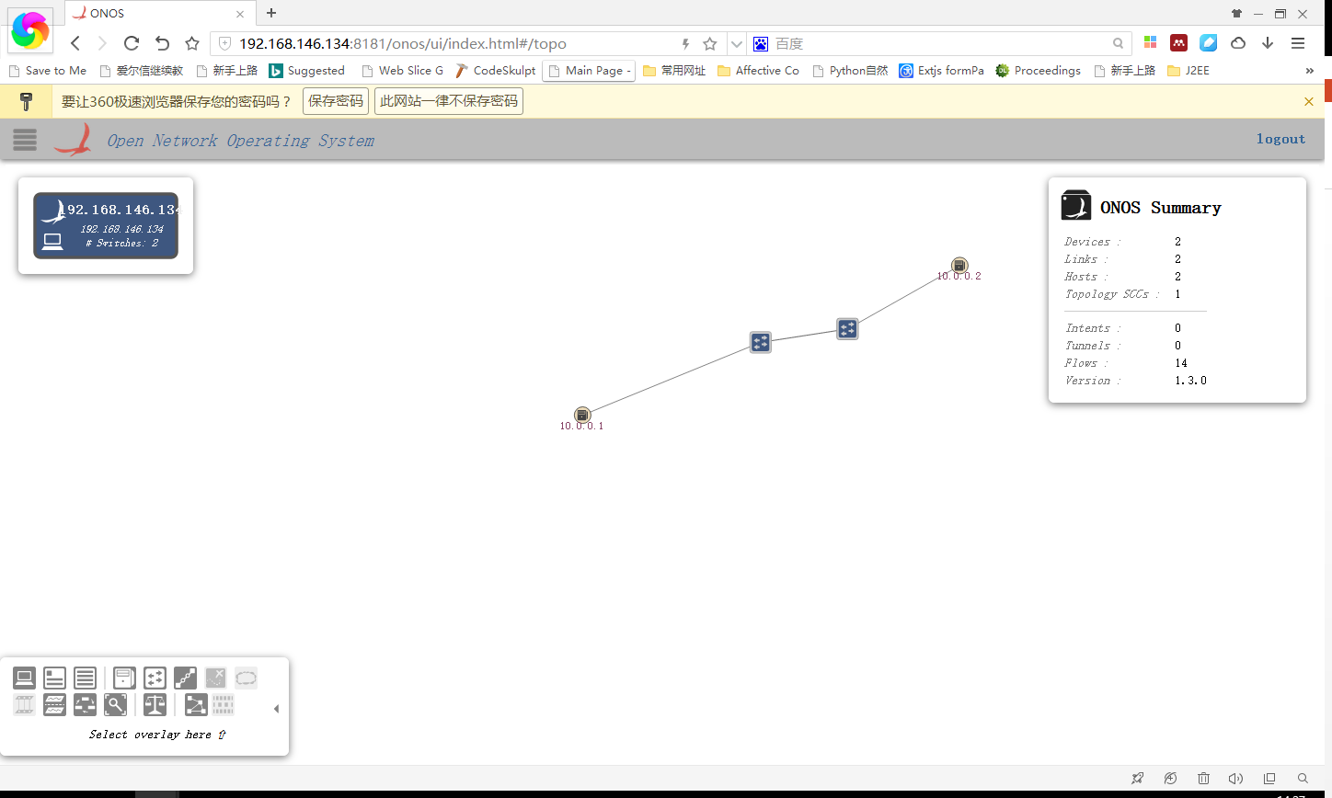
SDN可视化

